Slide 1
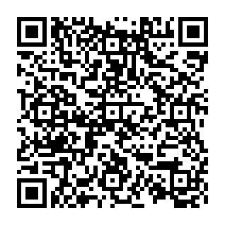
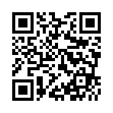
藤仁館学園グループ
有限会社プログレ総合研究所
藤仁館医療福祉カレッジ池袋校
速報！
第38回 社会
速報！
第28回 精神
本校生合格率
大宮校受験対策在籍生合格率 達成
１０
１０
※藤仁館学園グループ 専門学校高崎福祉医療カレッジ
精神保健福祉科短期養成課程実績
88％
100％
(全国平均 60.7%)
(全国平均 78.2%)
社会福祉士・精神保健福祉士受験対策講座
基礎力養成課程
参加費
無料
体験受講＆説明会のご案内
1年を無駄にしないで、一発合格！
受講生第一主義
 | 火曜 | 日曜 | 科目名(領域)
１ | 5/12 | 5/17 | 生活保護制度・成年後見制度
2 | 5/26 | 5/31 | 障害者福祉
３ | 6/9 | 6/14 | 社会保障制度(年金・医療保険・介護保険)
４ | 6/23 | 6/21 | 更生保護制度・社会福祉調査
オリジナル教材
専任講師の徹底サポート
合格のノウハウを凝縮！！
本試験問題を想定した本校独自の
プリント教材を授業初日から配布。
藤仁館の講師は
「情熱」と「レベル」が違います！
納得いくまでトコトン付き合います！！
振替自由(無料）
選べる受講スタイル
全部で１３日程！！
日程・校舎を組み合わせて出席でき、
お電話一本で振替可能！
①通学
➁通学＋オンライン（欠席時）
③オンライン
※オンライン(専用動画配信)
他の日程はこちら👇
日 程
※実施する内容は開催回によって異なります
大募集中！
土日は残席わずか！
 | 水曜 | 土曜 | 日曜 | 科目名(領域)
1 | 7/15 | 7/18 | 7/19 | 医学概論、心理学と心理的支援、社会学と社会システム
2 | 7/22 | 7/25 | 7/26 | 社会福祉の原理と政策、社会保障
3 | 7/29 | 8/1 | 8/2 | 権利擁護を支える法制度、地域福祉と包括的支援体制
4 | 8/5 | 8/8 | 8/9 | 障害者福祉、刑事司法と福祉
5 | 8/19 | 8/22 | 8/16 | 社会福祉調査の基礎、ソーシャルワークの基盤と専門職
 | 水曜 | 土曜 | 日曜 | 科目名(領域)
1 | 7/15 | 7/18 | 7/19 | 医学概論、心理学と心理的支援、社会学と社会システム
2 | 7/22 | 7/25 | 7/26 | 社会福祉の原理と政策、社会保障
3 | 7/29 | 8/1 | 8/2 | 権利擁護を支える法制度、地域福祉と包括的支援体制
4 | 8/5 | 8/8 | 8/9 | 障害者福祉、刑事司法と福祉
5 | 8/19 | 8/22 | 8/16 | 更生保護制度・社会福祉調査
時 間
9:30～11：00 体験受講（1限のみ）
11:10～ 説明会
申し込みは
こちら👉
申込方法
お電話、またはQRコードからお申し込みください！
池袋校
〒171-0021
豊島区西池袋3-27-12 池袋ウエストパークビル9階
電話 03-5944-8341

